Slide 1


Slide 2
TRAFİK ADABI :
I-TRAFİK ADABI PROGRAMININ AMAÇLARI
1-Adabı muaşeret ve trafik ilişkilerinin açıklanması
(yerlere, çöp atılması, araçta sigara içilmesi , argo konuşulması ,yolcuların taciz edilmesi)
2-Bireyin trafikte sahip olması gereken temel değerler (örnekler)
3-Trafikte empati geliştirerek doğru hüküm yürütmeleri (örnekler)
4-Trafikte hak ihlallerinin olumsuzluklarının ortadan kaldırılması (örnekler)
5-Trafikte doğru davranışların bireyin kendisine ve topluma yararları (örnekler)
6-Trafikte olumsuz sosyal baskıya karşı başa çıkmanın geliştirilmesi (örnekler)

Slide 3
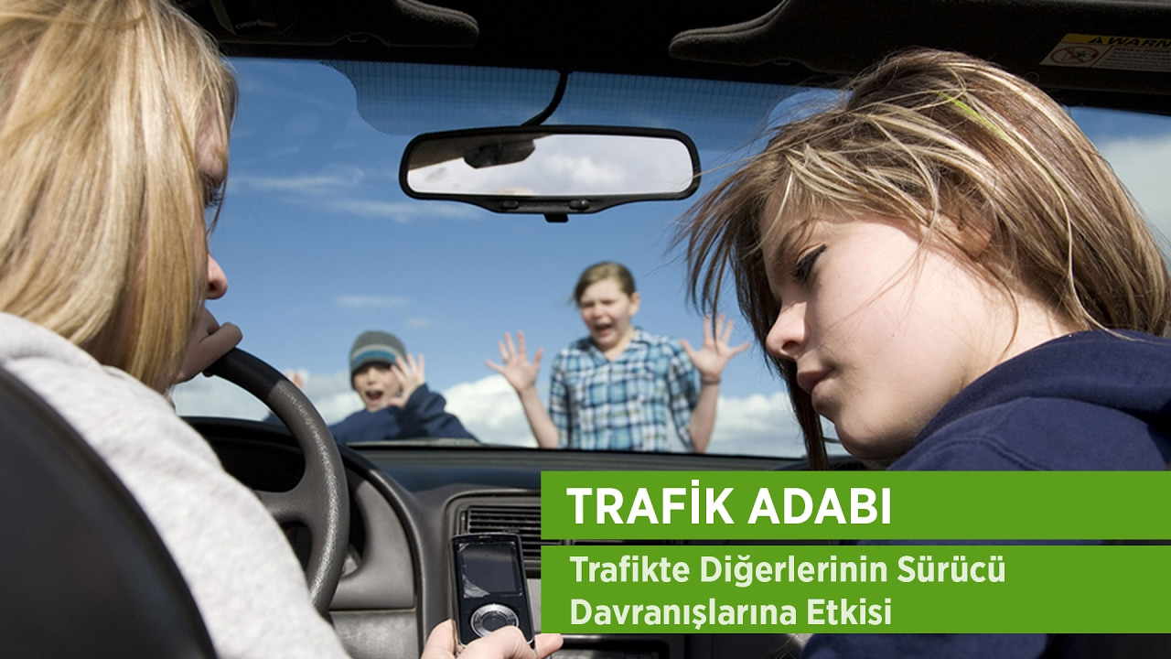

Slide 4
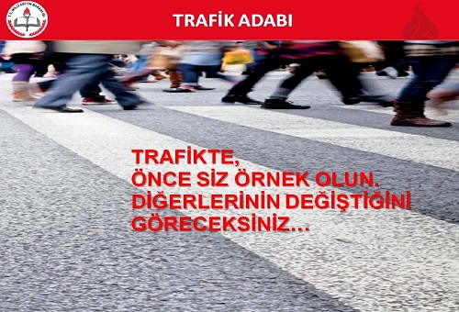

Slide 5
II-PROGRAMIN İÇERİĞİ
A-ADAP VE TRAFİK
1-Yazılı Kurallar :
Denetim ve cezalar:
Trafik kuralları evrensel olup her ülkede bazı küçük değişiklikler gösterse de tümünde yaya, yolcu ve sürücülerin can ve mal güvenliklerini sağlamak için belli yazılı kurallar konulmuş ve bu kurallara uymayanlara para cezası dahil hürriyeti bağlayıcı cezalarda konulmuştur. Ayrıca kural ihlallerini birden fazla yapanlar içinde meslekten, araç kullanmadan men veya aracında bağlanması gibi çeşitli cezalar uygulanmaktadır. Ülkemizde de Trafik Kanunlarımızda 187 çeşit kuralsızlıktan para cezaları veya hürriyeti bağlayıcı cezalar uygulanmaktadır.

Slide 6
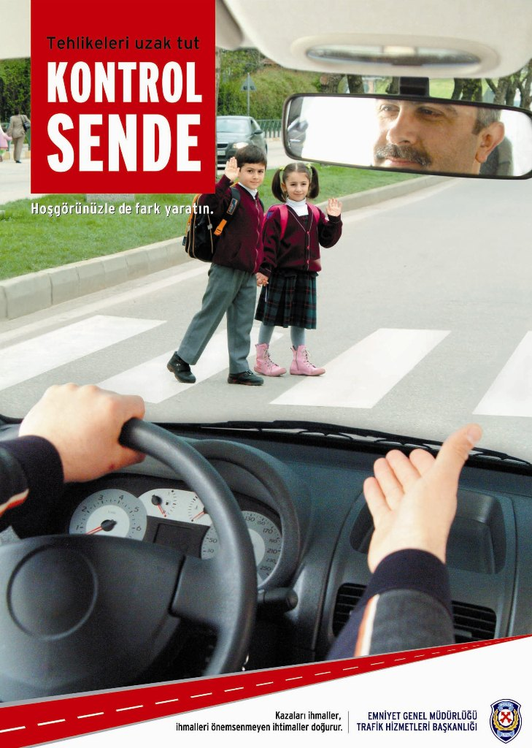

Slide 7
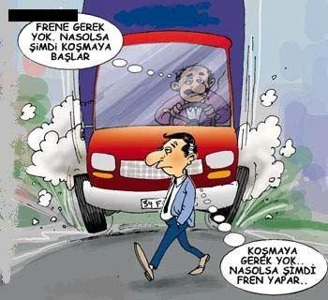

Slide 8
2-Yazısız Kurallar
2-Adap ve muaşeret, örf ve adetler :
Ülkelerin birçoğunda yazılı kuralların dışında yazılı olmayan, ancak o ülkenin toplumu tarafından gündelik hayatta kullanılan bazı davranışlarda yine yazılı kurallara destek vermektedir. Bunlar gelenek, görenek, örf ve adetlerdir. Bunların yapılması kanun emri olmasa da bazı hallerde kanundan daha çok etkili olmaktadır . Buda toplumsal birlikteliğe destek vermesi açısından o toplumun bir kazanımıdır. Örneğin araç içerisinde yaşlı kadın ve erkeklere , hamile veya çocuklu kadınlara yer verilmesi , araç içerisinde yüksek sesle veya argo konuşulmaması , araçlara belirtilen kapılardan sıra ile binilmesi veya inilmesi , araç içerisinde yerlere çöp atılmaması , bir şey dökülmemesi , herkesin birbirine saygılı olması vs. gibi. Ayrıca araç ile kendi arabasında seyir eden bir kişinin aracı bozulan başka bir araç gördüğünde ona yardım etmesi gibi.
Adap kelimesi (yol yordam)
Trafik adabı:
sürücünün bir ülkede birbirlerine karşı hal ve hareketidir diye tanımlanabilir

Slide 9
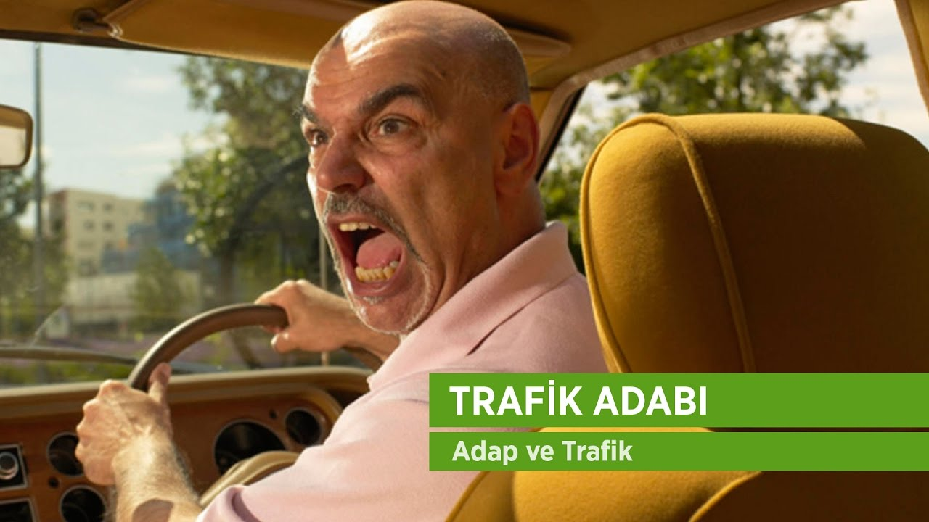

Slide 10
B-TRAFİKTE TEMEL DEĞERLER
1-SORUMLULUK:
Kişinin kendi davranışlarını veya kendi yetki alanına giren herhangi bir
olayın sonuçlarını üstlenmesidir.
2-YARDIMLAŞMA
3-HOŞGÖRÜ
4-NEZAKET VE SAYGI
5-FERAGAT VE FEDAKARLIK
6-SABIR
7-TRAFİK KÜLTÜRÜNDE BİRBİRLERİNİ UYARMA

Slide 11
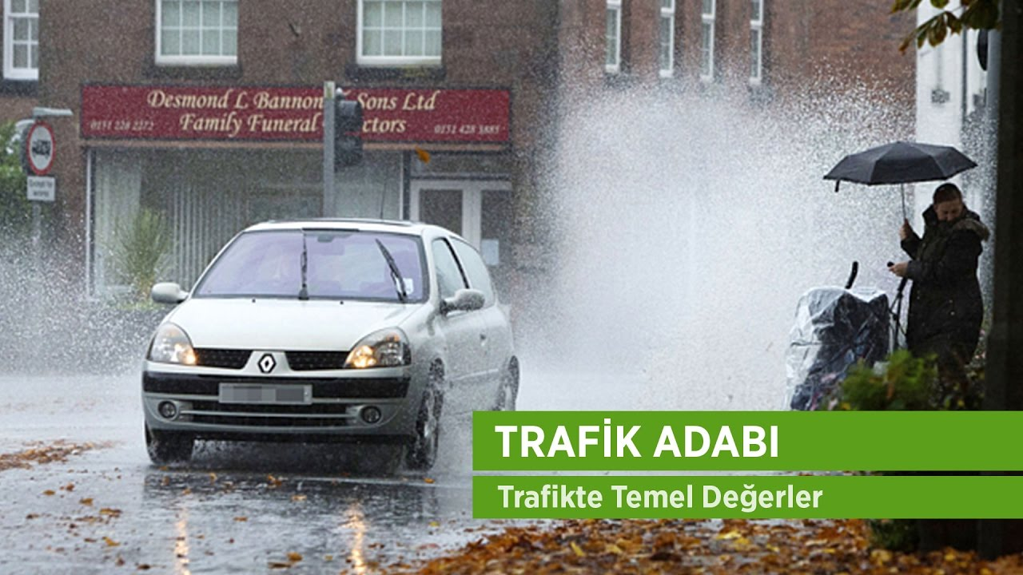

Slide 12
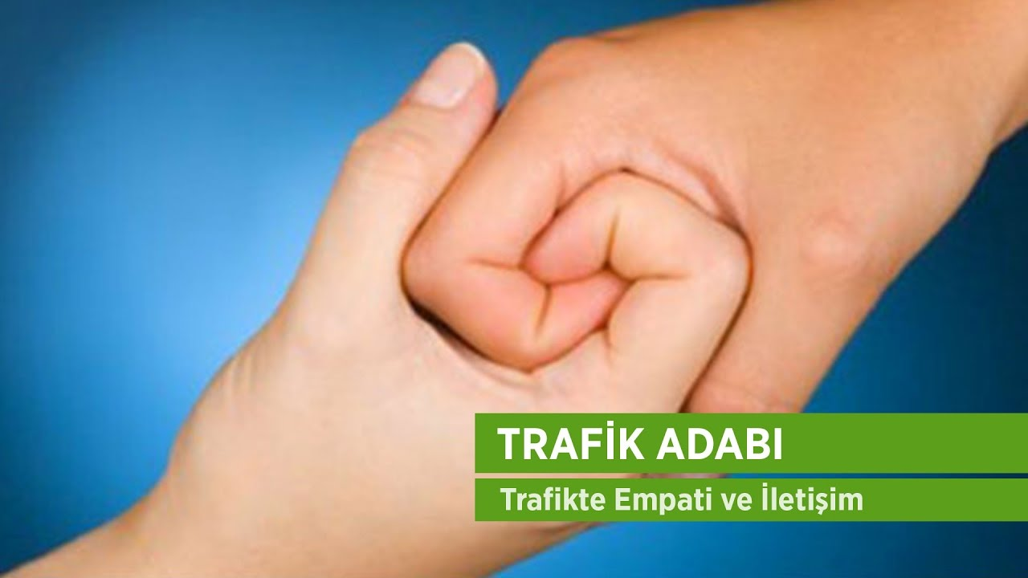

Slide 13
TRAFİKTE EMPATİ VE İLETİŞİM
1-EMPATİ:
Genelde insanlar günlük hayatlarında kendilerini fazla sorgulamaz ve hata yaparlar. Bu hatadan karşı taraf az veya çok zarar görebilir. İşte bu hallerde insanın kendisine bir soru sorması gerekirse “sana yapılmasını istemediğin bir şeyi başkasına yapma” demesi gerekir. Trafikte de kırmızda bekleyen bir araca arkadaki sürücünün korna çalması veya siz beklerken birisinin sizin önünüze geçmesi çok yanlıştır. İşte bu hallerde yanlış yapanın kendini sorgulaması gerekmektedir. Empati yapmak o toplum için de bir kazançtır. Kendilerini kurallara uygun yetiştirmenin de bir yoludur. Önünden giden bir aracın aniden sinyal vermeden sağa veya sola dönmesi arkadaki trafik güvenliğini nasıl tehlikeye soktuğunu görmesi halinde arkadaki kişi ne kadar kızıyorsa kendisinin de trafikte seyir ederken bundan ders alması da toplum için pozitif bir gelişmedir.

Slide 14
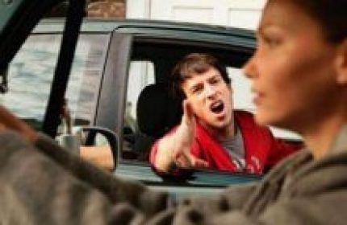

Slide 15
2-DİĞERKAMLIK (Başkaları için fedakarlık veya daha çok özverili bulunmak)
3-ÖFKE YÖNETİMİ
4-BEDEN DİLİ (güler yüz, kızgın yüz, asık surat , alçak ses, yüksek ses, el kol işareti,
esneme , göz temasından kaçmak)
5-KONUŞMA ÜSLUBU
6-TRAFİK DENETİM GÖREVLİLERİ İLE DOĞRU İLETŞİM
(saygı, etkili konuşma, güler yüz, ben kimim , beni tanıyor musunuz , siz kim oluyorsunuz ,sen değil amirin gelsin)

Slide 16
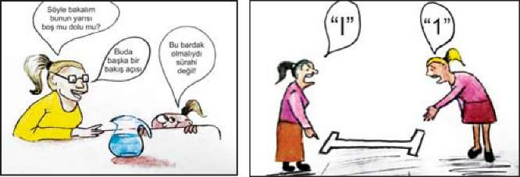

Slide 17
Ç-TRAFİKTE HAK İHLALLERİ
1-BİREY HAKKI (DİĞER İNSANLARA ZARAR VERİLMESİ)
2-TOPLUM HAKKI (TOPLUMA ZARAR VERİLMESİ)
3-KAMU HAKKI (DEVLETE ZARAR VERİLMESİ
4-YAŞAM HAKKI (BİREYİN KENDİSİNE, AİLESİNE VE KARŞISINDAKİNE VERDİĞİ ZARAR)
5-ÇEVRE HAKKI (ÇEVREYE VE DOĞAYA VERİLEN ZARAR)
6-TRAFİKTE DOĞRU DAVRANIŞIN YARARLARI (Bireysel ve toplumsal yararları)
7-TRAFİKTE DİĞERLERİNİN SÜRÜCÜ DAVRANIŞLARINA ETKİLERİ

Slide 18
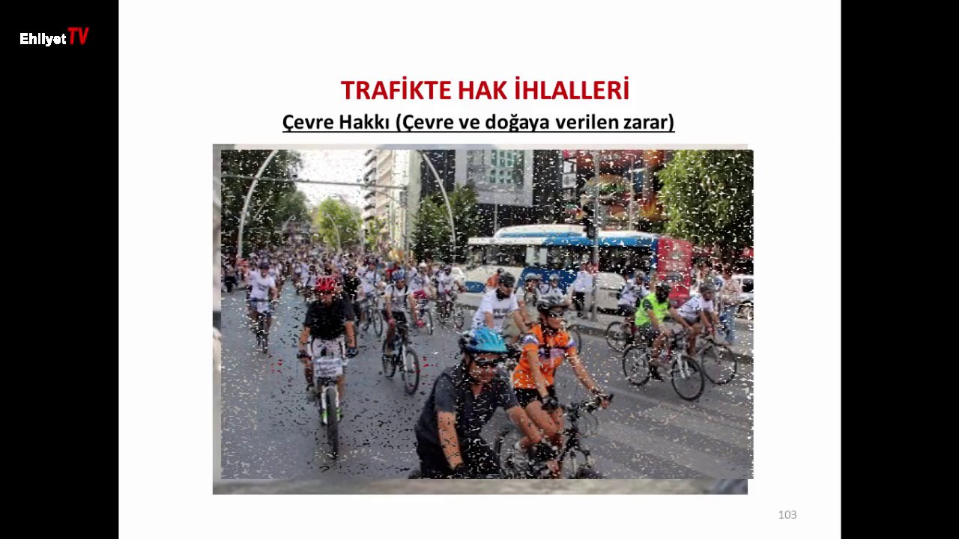

Slide 19
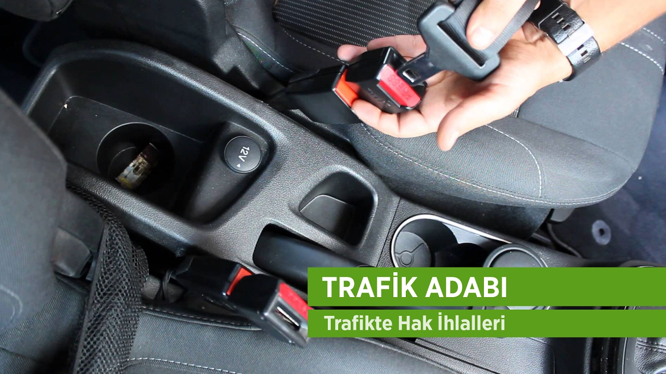

Slide 20
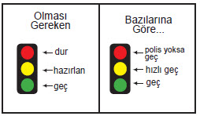

Slide 21
BAŞARILAR DİLERİM

